Slide 1









패키지
장비
젬
골드
열쇠
최고급 무기 패키지
승급 패키지
특급 장비&골드 패키지
입장권 패키지
무기 승급템 X10
방어구 승급템 X10
장신구 승급템 X10
6성 장비뽑기권 X1
골드 1,000,000
5성 무기뽑기권 X1
열쇠 X100
구매 가능 10/10
구매 가능 3/5
구매 가능 15/15
55,000
33,000
300
100

Slide 2




패키지
장비
젬
골드
열쇠
고급 장비 1회 뽑기
고급 장비 10+1회 뽑기
일반 장비 1회 뽑기
고급 룬스톤 1회 뽑기
3~7성 장비
3~7성 장비
1~5성 장비
3~7성 룬스톤
보너스 4성 확정
300
3000
10,000
200

Slide 3
고급 장비 1회 뽑기
고급 장비 1회 뽑기
3~7성 장비
3~7성 장비
무료뽑기(1/1)
23:59:59 남음
무료뽑기(0/1)
무료 뽑기
300
일반 장비 1회 뽑기
일반 장비 1회 뽑기
일반 장비 1회 뽑기
일반 장비 1회 뽑기
1~5성 장비
1~5성 장비
1~5성 장비
1~5성 장비
무료뽑기(5/5)
09:59 남음
무료뽑기(4/5)
무료뽑기(4/5)
무료뽑기(0/5)
무료 뽑기
10,000
무료 뽑기
10,000

Slide 4



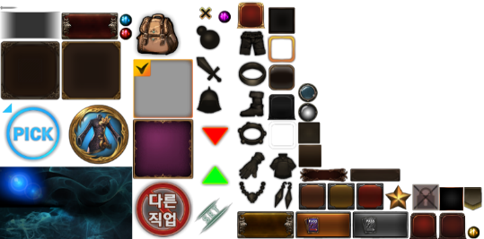


잔혹한 상흔
보너스 X1개 지급
확 인
X300
한번 더

Slide 5
잔혹한 상흔
잔혹한 상흔
잔혹한 상흔
잔혹한 상흔
잔혹한 상흔
잔혹한 상흔
잔혹한 상흔
잔혹한 상흔
잔혹한 상흔
잔혹한 상흔
잔혹한 상흔
보너스 X10개 지급
확 인
X3000
한번 더

Slide 6



패키지
장비
젬
골드
열쇠
월정액 상품
젬 50개
젬 100개 + 10개
젬 300개 + 50개
구매 즉시 젬 100개
추가 지급
30일간 젬 30개씩 지급
보너스 +10개
보너스 +50개
5,500
3,300
5,500
11,000

Slide 7




패키지
장비
젬
골드
열쇠
100,000 골드
200,000 골드
500,000 골드
1,000,000 골드
보너스 +10,000
보너스 +30,000
30
50
100
200

Slide 8



패키지
장비
젬
골드
열쇠
열쇠 5개
열쇠 10개
열쇠 20개
열쇠 50개
보너스 +10개
보너스 +50개
100
50
100
200

Slide 9
이벤트 패키지
X
특급 패키지 Ⅰ
특급 패키지 Ⅱ
특급 패키지 Ⅲ
젬 X300
5성 룬뽑기권 X2
젬 X500
5성 룬뽑기권 X5
젬 X1,000
5성 룬뽑기권 X10
구매 가능 10/10
구매 가능 10/10
구매 가능 10/10
33,000
55,000
110,000
청약 철회는 구매일로부터 7일 이내 가능합니다. [단, 사용했을 경우 청약철회 불가]
법정대리인 동의 없이 미성년자 명의의 결제 수단을 통해 결제한 경우 취소할 수 있습니다.

Slide 10
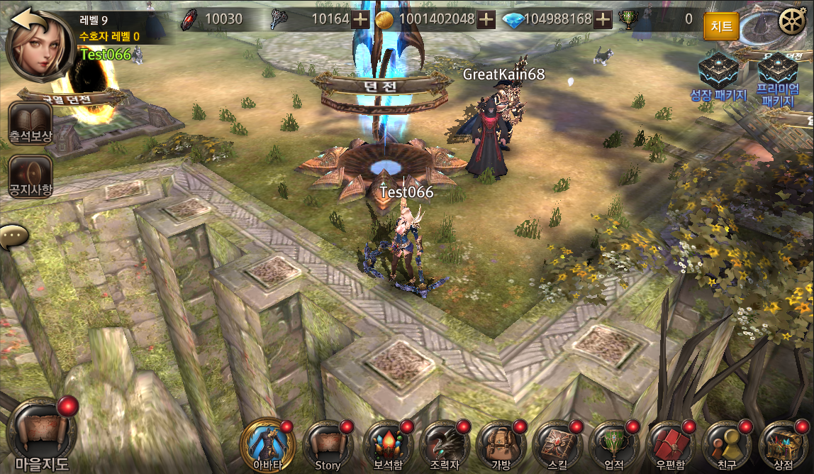


월정액 아이템
월정액으로 잼 200개를
획득하였습니다.
남은 횟수 : 29회
보상 받기

